Slide 1
文献汇报
高铭阳
2019.10.24

Slide 2
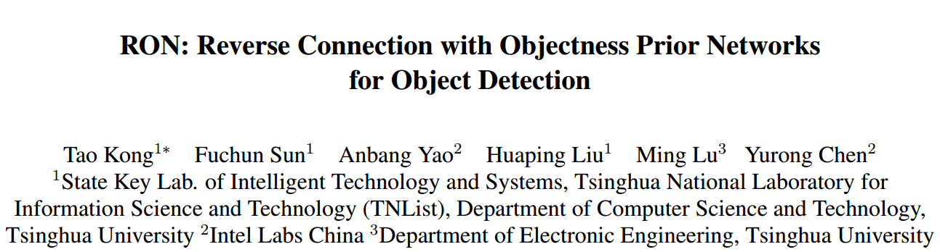
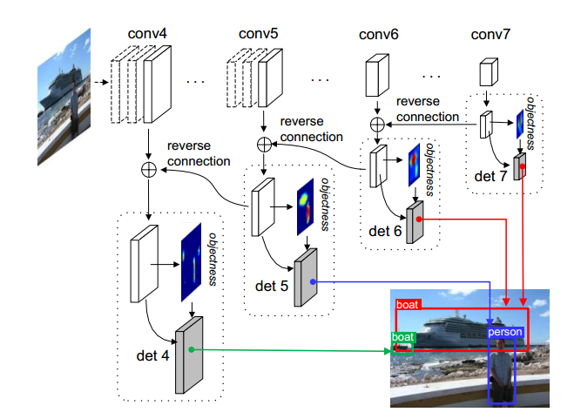

Slide 3
一、网络结构
RON主要关注于两个目标检测领域的基本问题：
1、多尺度目标定位：研究设计了反向连接（reverse connection），使网络能够检测多层 CNN 中的对象
2、负样本挖掘：提出了目标先验（objectness prior）来引导目标对象搜索；利用多任务损失函数优化整个网络，这样网络就能直接预测最终检测结果。
在测试中，RON 达到了先进的目标检测性能。采用VGG-16网络在MS COCO数据集上预训练模型，在PASCAL VOC数据集上fine-tune，输入图片resize到384×384时，在VOC 2007数据集上m-AP达到了81.3%，在VOC 2012数据集上m-AP达到了80.7%。在测试阶段使用1.5G GPU显存，图片处理速度为15FPS，相同条件下比Faster R-CNN快3倍。

Slide 4
使用VGG-16网络在ImageNet数据集上预训练作为测试用例参考模型。VGG-16有13个卷积层和3个全连接层，RON将全连接层FC6（第14层）和FC7（第15层）换成卷积层。

Slide 5
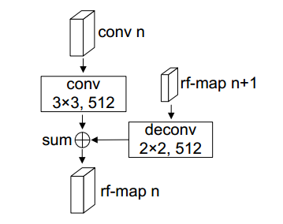


反向连接
Anchor
Smin是输入图片的1/10，一个feature map 有2个尺度，5种长宽比

Slide 6
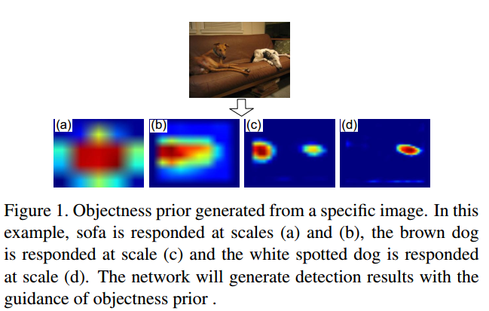
Objectness Prior
针对 正负样本比例严重失调， the ratio between object and non-object samples is seriously imbalanced，这里我们使用 Objectness Prior 来过滤大部分负样本 。

Slide 7
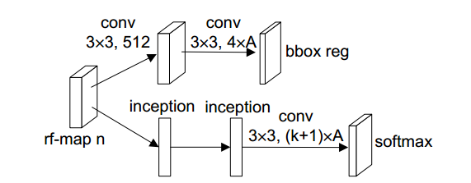
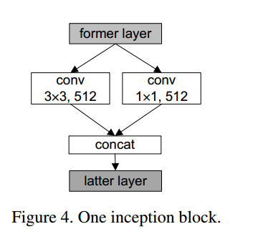

Slide 8
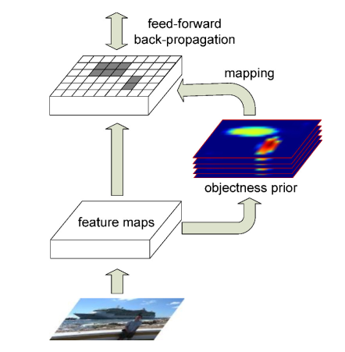

LOSS

Slide 9
